Slide 1
Зарплаты в San Francisco
Ремизов Филипп Вячеславович
Октябрь’21

Slide 2
О себе
Ремизов Филипп Вячеславович
Г. Нижний Новгород
Высшая Школа Экономики Прикладная математика и информатика
Лобачевский (ННГУ) Банки и банковское дело
9 лет в Сбере, Ведущий специалист, ПЦП ЦК Регулярные сервисы MIS, Отдел сопровождения инструментов, занимаюсь внедрением доработок по процессу DevOps, имею общие знания о системе отчётности, имею опыт разработки на MSSQL (Transact SQL) и работы с Excel, осуществляю процессные взаимодействия с коллегами
Тел. 89867637265; почта : 7phill7@list.ru, fvremizov@sberbank.ru; Telegram : https://t.me/Philipp_v_Telegramm

Slide 3
Описание проекта
Анализ и предсказание фонда заработной платы работников из San Francisco за 2011-2014 года
https://github.com/PhilippRemizov/My_final_project.git

Slide 4
Этапы реализации задачи
Обработка имеющихся данных: ознакомление, чистка, форматирование
Построение графиков и общий анализ данных
Создание модели для получения прогноза на будущий (2015) год

Slide 5
Результат анализа данных
Средний размер годового дохода сотрудника всех анализируемых департаментов составил 158500 $
У сотрудников пожарного департамента суммарный доход на сотрудника выше, чем у департаментов полиции и медицины. В основном это из-за выплат за сверхурочные работы, т.к. базовые оклады пожарников и полицейских практически равны
Доход на одного сотрудника департамента медицины меньше в 2 раза чем у полицейских и в 2.5 раза по сравнению с пожарными
Выплаты за сверхурочные работы в департаменте медицины отсутствуют
Самый многочисленный – департамент полиции и затраты на его содержание наибольшие по сравнению с другими департаментами
Всех меньше сотрудников в медицинском департаменте и затраты на его содержание от 8 до 10 раз (по годам) меньше, чем на содержание полиции

Slide 6
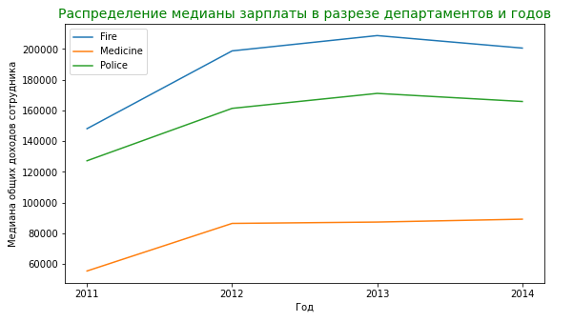
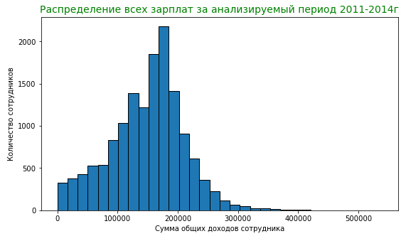
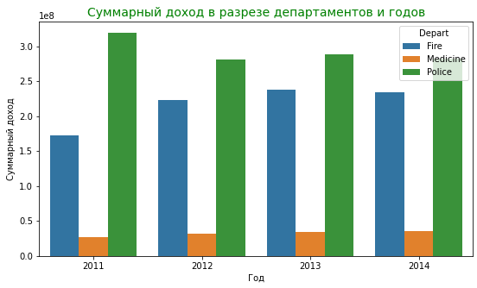
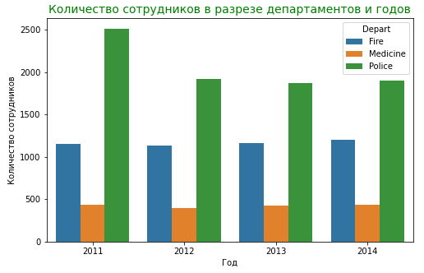
Результат анализа данных

Slide 7
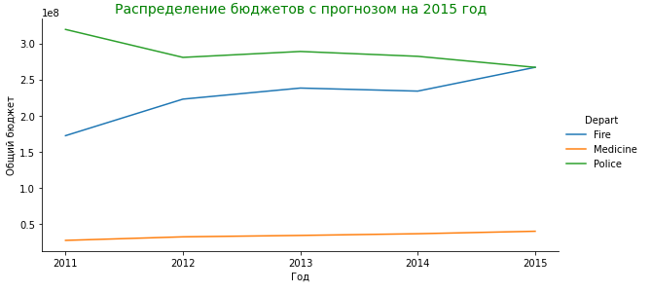
Результат предсказания на будущий период

Slide 8
Используемые технологии
Pandas – очистка данных и их группировка для построения графиков
Numpy – для работы с числами, типами данных
Matplotlib - графики
Seaborn - графики
Math – для вычисления log()
Sklearn - прогнозы

Slide 9
Возникшие проблемы в процессе анализа данных
Было очень много пропусков в исходных данных (NaN)
Среди цифровых значений в столбце встречались буквенные
Нужно было классифицировать должности по департаментам
На шкале «X» графиков, где отображались года, нужно было показать только 4 или 5 лет без половинчатых значений
Недостаточное количество данных для формирование качественных моделей

Slide 10
СПАСИБО ЗА ВНИМАНИЕ!

